Slide 1
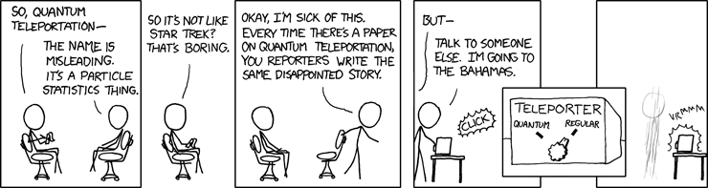
Naujausios žinios apie Kvantinę teleportaciją
Laimonas Beniušis MIF 3k 2016 10 13

Slide 2
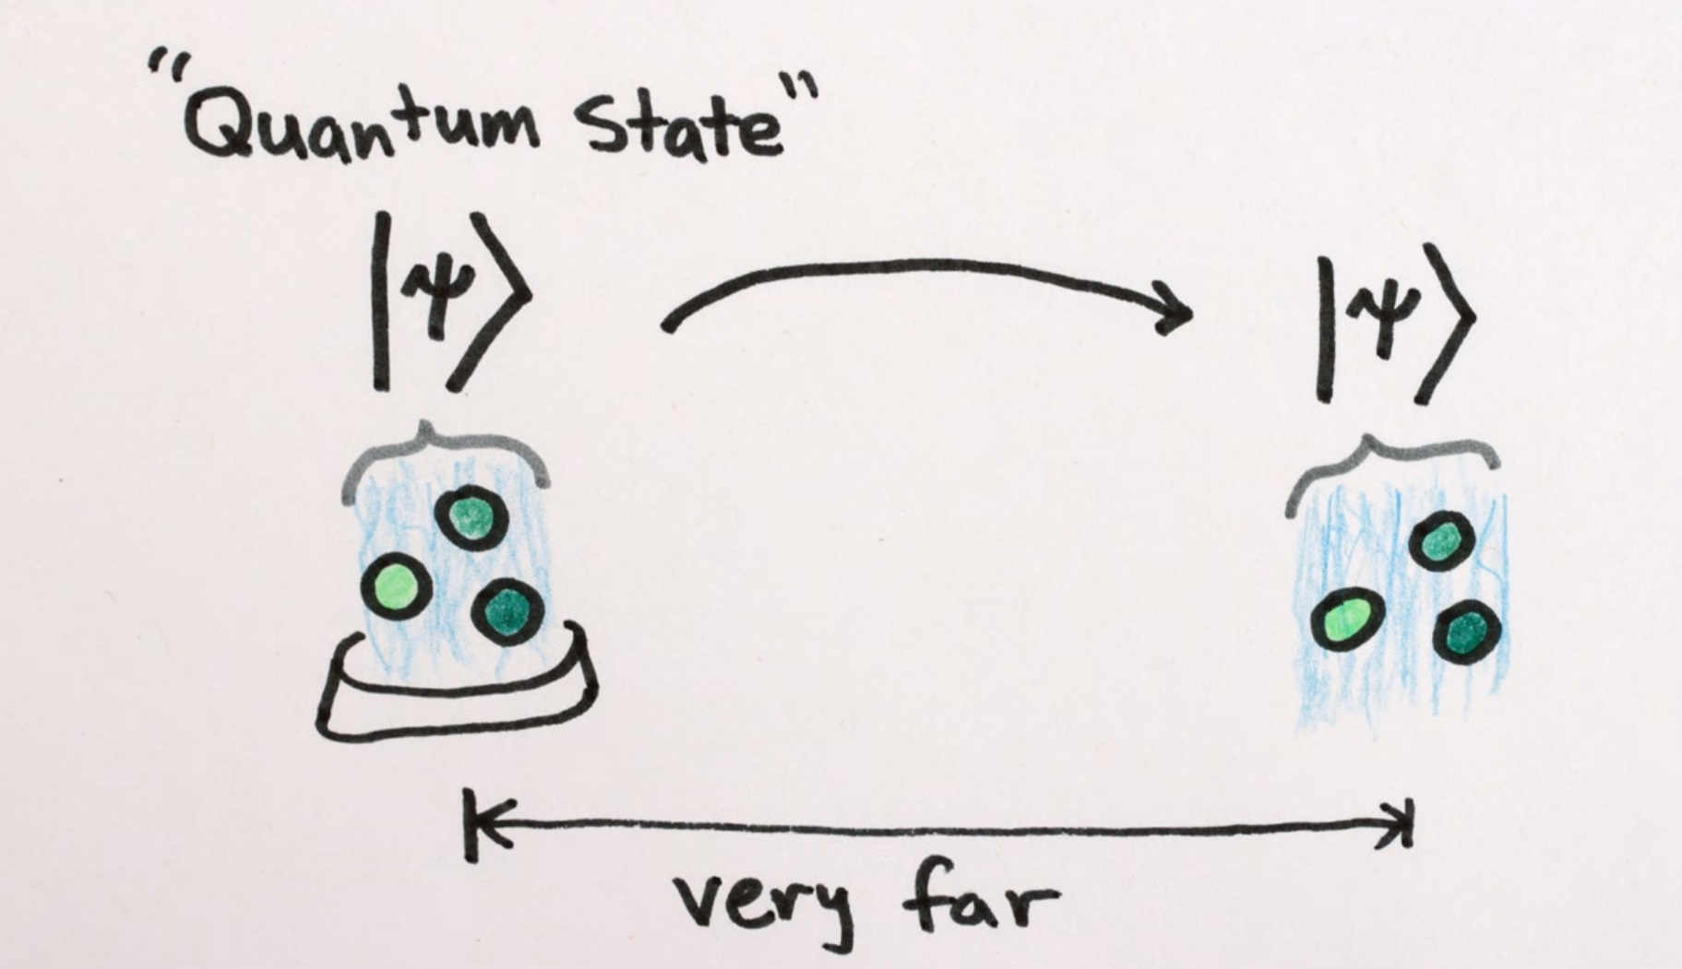
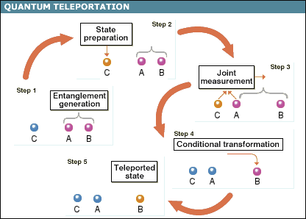
Kvantinė teleportacija

Slide 3
2016 06
Kvantiniai “protokolai”
Dr. Sergii Strelchuk: "Quantum communication complexity advantage implies violation of a Bell inequality"
Prieš tai kvantinės komunikacijos pranašumas buvo pripažintas efektyvesnis tik specialiose problemose
Pasiūlė universalų protokolą

Slide 4
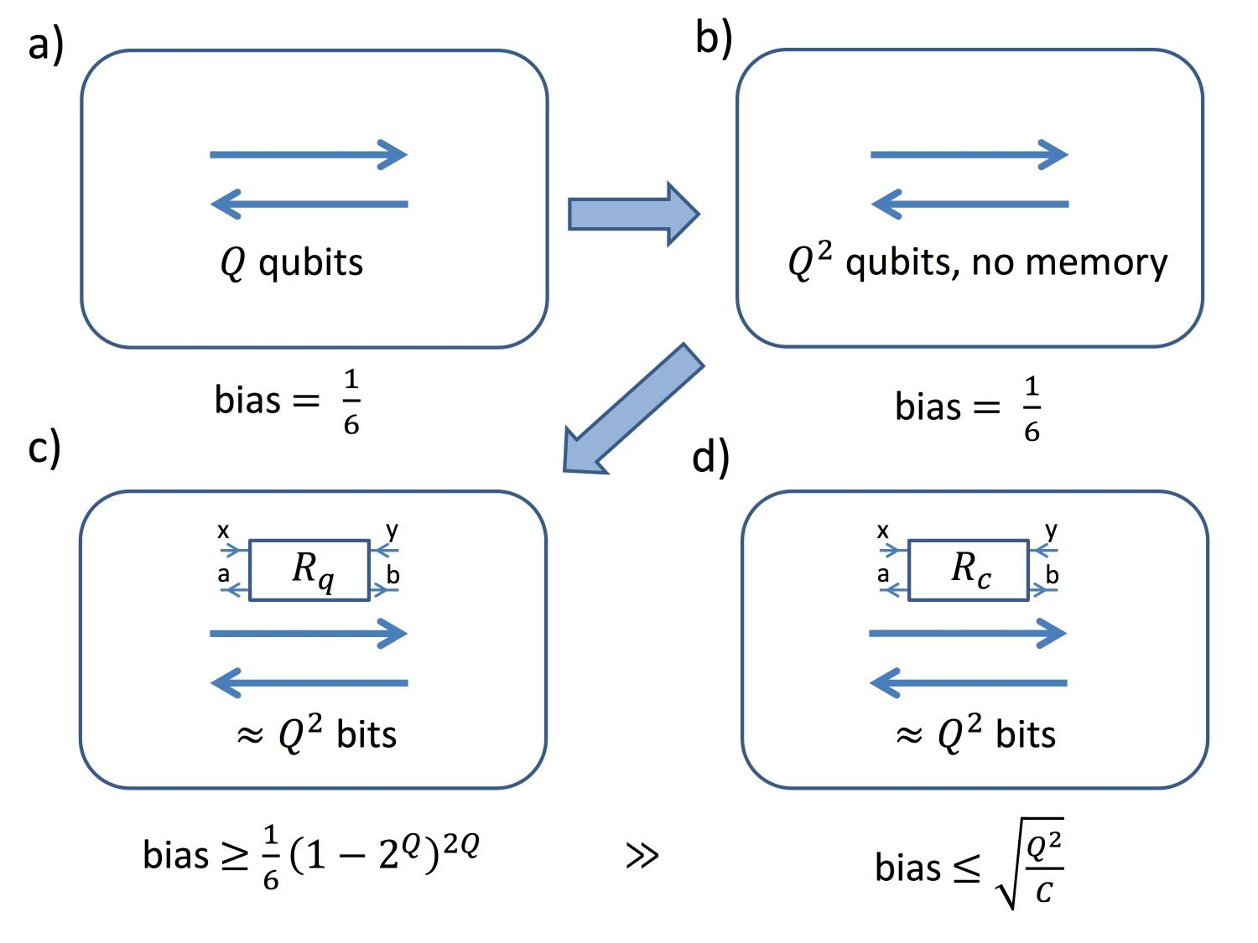
Bell’o nelygybės pažeidimas

Slide 5
Fotono 6km teleportacijos eksperimetas
2016 09
Prof. Wolfgang Tittel vedama mokslininkų grupė
Calagary Universitetas, Kanada
Fotonas, po persiuntimo 6km, teliko suporuotas
Kvantinė teleportacija pavyko
Eksperimentui buvo naudojamas “dark fibre” (šviesolaidinis kabelis be interferencijos)
Eksperimentui prireikė piko (10 ^{–12}) sekundės tikslumo sinchronizacijos
Pradėtas 2014

Slide 6
Eksperimento prasmė / išvados
Saugi, greita komunikacijos sistema
Komunikacija įvyko dabartinėmis miesto sąlygomis
Eksperimentas rezultatai teigia, kad daugiamazginė (tranzityvi) kvantinė teleportacija yra įgyvendinama (Quantum repeaters)

Slide 7
Klausimai?

